Slide 1
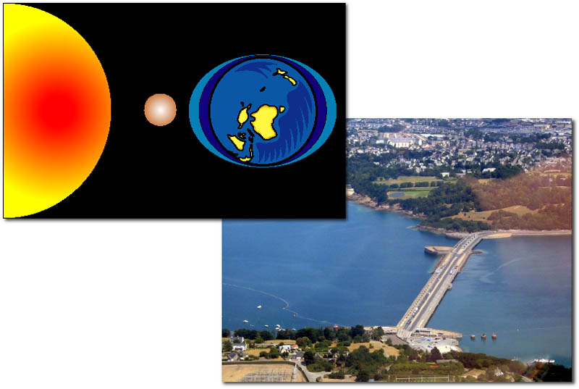
ENERGÍA MAREOMOTRIZ

Slide 2
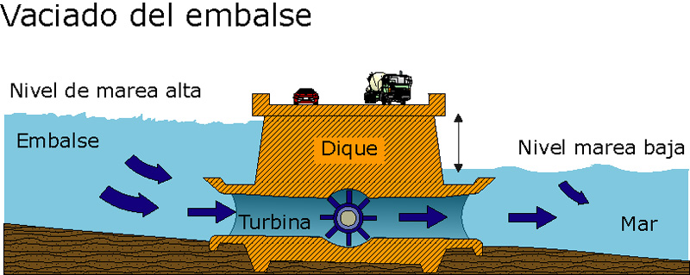
ENERGÍA DE LAS MAREAS Origen
La amplitud de las mareas da lugar a que el agua de los mares contenga energía cinética.
Esta energía, denominada mareomotriz, se puede utilizar mediante la construcción de diques que cierran una bahía para conseguir recoger y almacenar el agua cuando sube la marea.

Slide 3
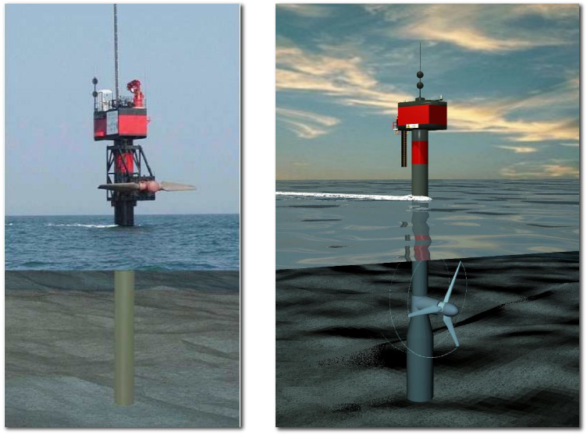
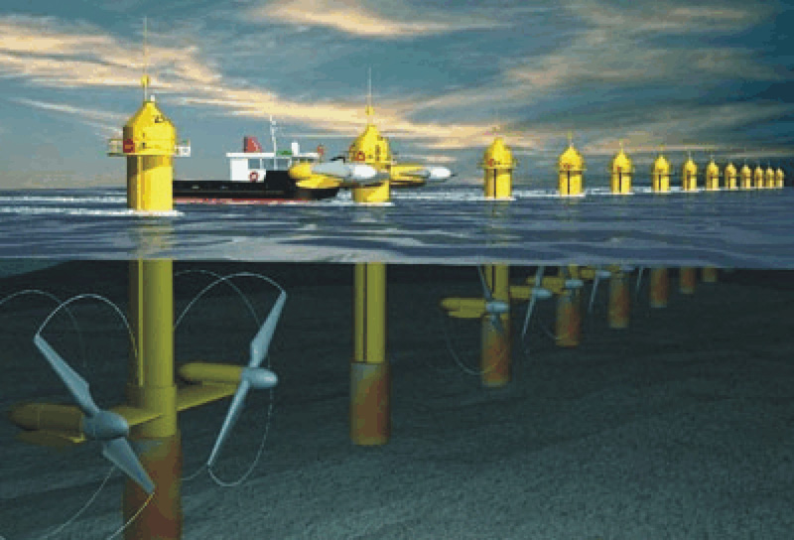
ENERGÍA DE LAS MAREAS Tecnología
Se han realizado instalaciones experimentales, tales como el denominado “Proyecto Seaflow”, con el propósito de demostrar que la energía de las mareas es una fuente válida para obtener electricidad.

Slide 4
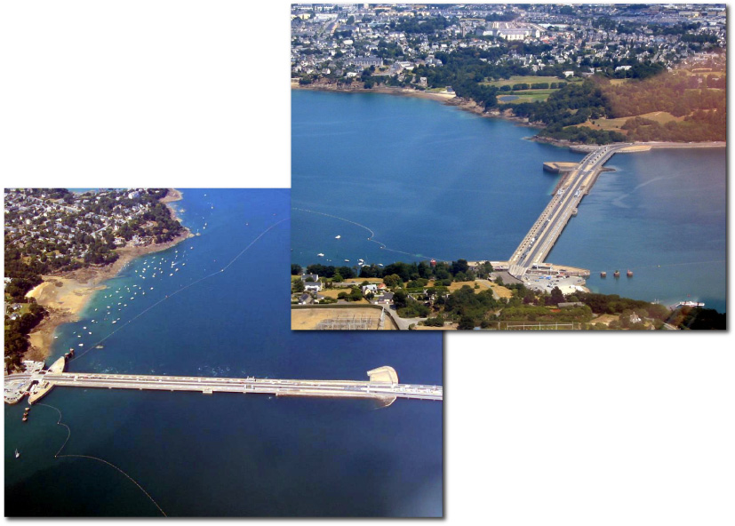
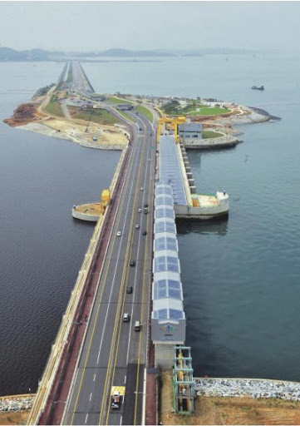
ENERGÍA DE LAS MAREAS
Central de la Rance (Francia)
La energía mareomotriz se produce gracias al movimiento generado por las mareas, esta energía es aprovechada por turbinas, las cuales a su vez mueven la mecánica de un alternador que genera energía eléctrica, finalmente este último esta conectado con una central en tierra que distribuye la energía hacia la comunidad
Central de Shihwa (Corea del Sur)

Slide 5
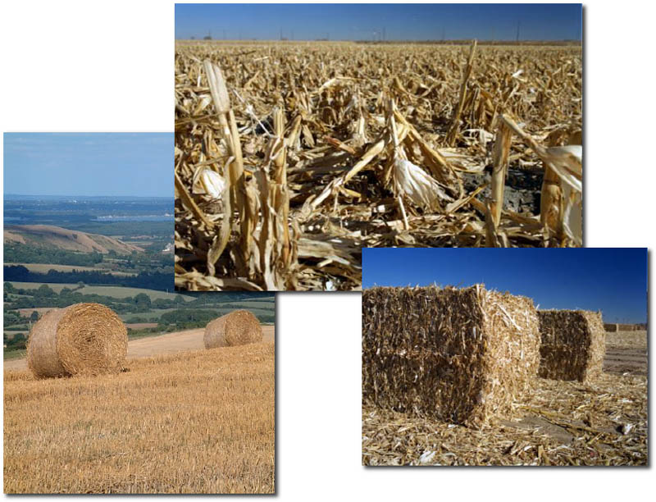
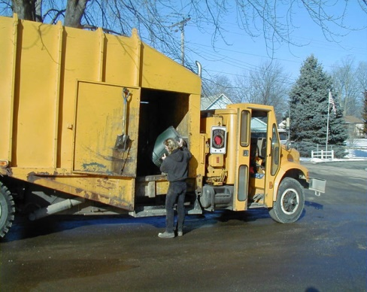
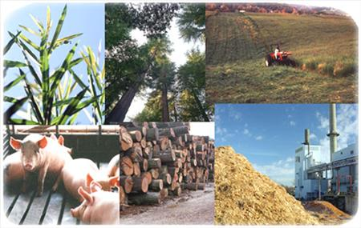
ENERGÍA DE LA BIOMASA Y DE LOS RESIDUOS SÓLIDOS
La energía a través de la biomasa es básicamente utilizar la materia orgánica como fuente energética. Esta materia orgánica, es heterogénea. Pueden ser desde deshechos de agricultura (huesos de aceituna, cáscaras de frutos secos, restos de poda de vid…) a restos de madera, como pellets o serrín.
Se trata de un tipo de producción de energía más barata, renovable y con menos emisiones por su forma de combustión. Además, ayuda a mantener limpios los bosques por lo que ayuda en la prevención de incendios.

Slide 6
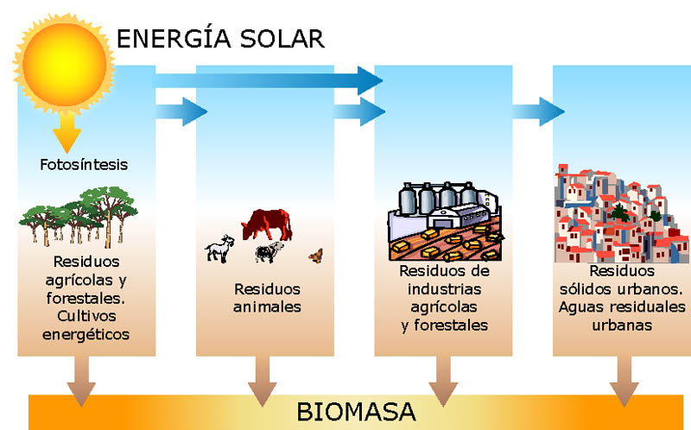
ENERGÍA DE LA BIOMASA Y DE LOS RESIDUOS SÓLIDOS Origen

Slide 7
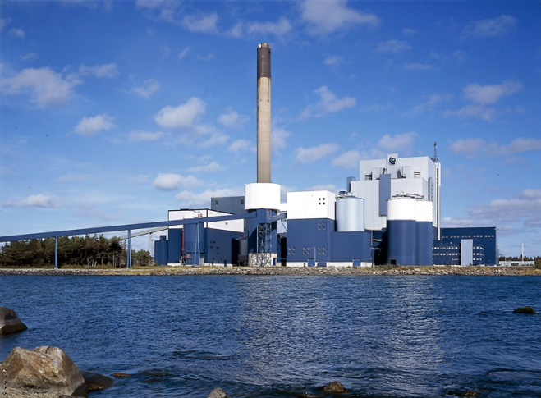
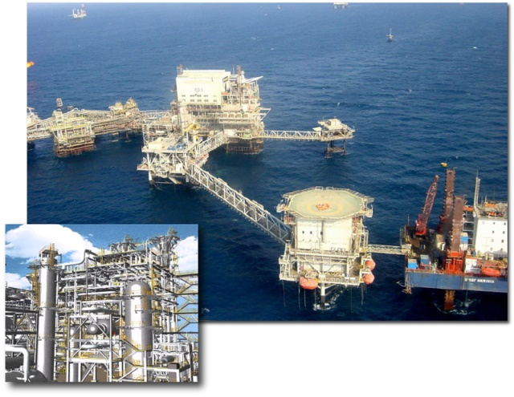
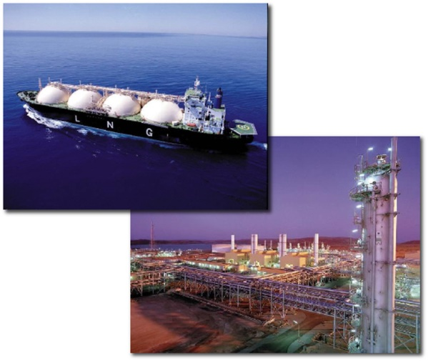
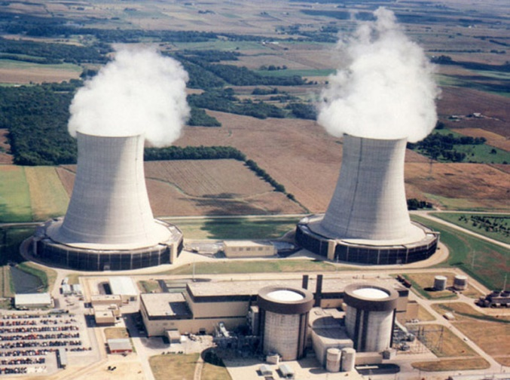
ENERGÍAS NO RENOVABLES

Slide 8
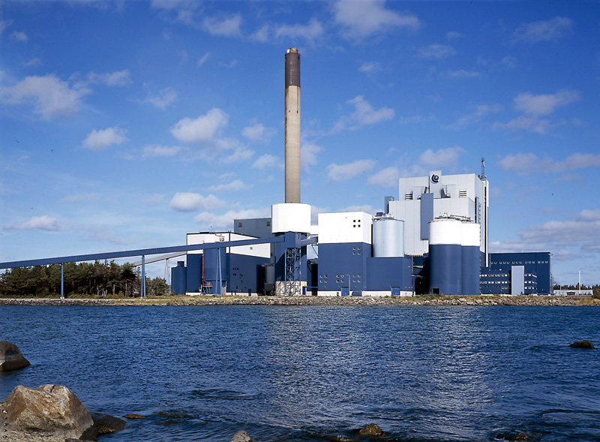
ENERGÍA DEL CARBÓN

Slide 9
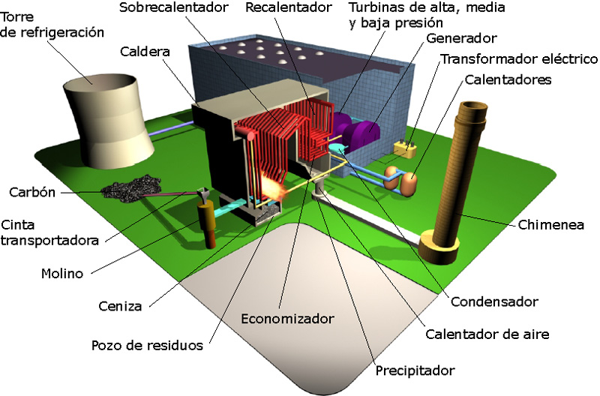
ENERGÍA DEL CARBÓN
La turbina de vapor
Una vez que el carbón entra en la caldera y arde, calienta y evapora el agua que entra en la misma. El vapor, a alta presión y temperatura acciona una turbina, que a su vez acciona un generador eléctrico. La energía eléctrica producida es elevada de tensión, mediante una estación transformadora, y enviada a la red eléctrica general.

Slide 10
ENERGÍA DEL PETRÓLEO

Slide 11
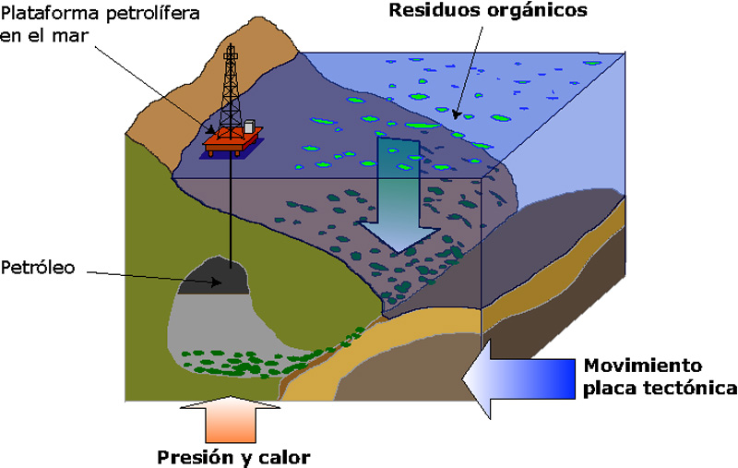
ORIGEN

Slide 12
ENERGÍA DEL PETRÓLEO Formas de aprovechamiento
Desde el punto de vista energético, el petróleo se aprovecha para producir calor (por combustión con el oxígeno del aire), evaporando agua, moviendo una turbina y transformándolo en energía mecánica y de aquí, finalmente, en energía eléctrica. También se emplea, para el accionamiento de todo tipo de vehículos terrestres, marítimos y aéreos (donde es prácticamente insustituible) y en menor medida, en calefacción y otras industrias que requieran una aportación energética de tipo calorífico.
Finalmente, del petróleo se obtiene una gran actividad de compuestos químicos (plásticos, fibras, medicamentos, insecticidas, etc.)

Slide 13
ENERGÍA DEL GAS NATURAL

Slide 14
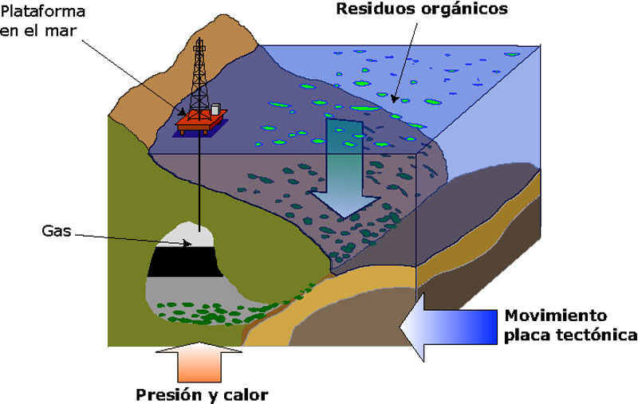
ENERGÍA DEL GAS NATURAL Origen
El gas, al igual que el petróleo, se forma a partir de restos de animales, plantas y microorganismos que se depositan en el fondo del mar o en cuencas sedimentarias, y que posteriormente son enterrados y sometidos a altas presiones.

Slide 15
ENERGÍA DEL GAS NATURAL Formas de aprovechamiento:
El gas natural se emplea en la actualidad, en su mayor parte, para la producción de electricidad quemándolo en centrales de vapor (evaporando el agua para convertirla en energía mecánica, y posteriormente en eléctrica), o en turbinas de gas.
El gas también tiene una aplicación creciente para el accionamiento de máquinas de trasporte, quemándolo en motores y turbinas que producen directamente energía mecánica.
Finalmente, el otro gran empleo del gas es para su uso en calentamiento de agua, calefacción y cocción de alimentos a niveles doméstico e industrial (mediante grandes redes de distribución)

Slide 16
ENERGÍA NUCLEAR DE FISIÓN

Slide 17
ENERGÍA NUCLEAR DE FISIÓN Origen de la energía nuclear de fisión
Tiene su origen en la ruptura, por el bombardeo de protones, del núcleo de ciertos elementos pesados (Uranio, Torio, Plutonio)
El Uranio es el único elemento presente en la naturaleza que puede utilizarse como material fisionable (en un reactor nuclear)
El Uranio no se encuentra en la Naturaleza en estado puro. De hecho se conocen más de 100 minerales portadores de Uranio, con mayor o menor cantidad de este metal.

Slide 18
ENERGÍA NUCLEAR DE FISIÓN Reacción de fisión
Reacción de fisión controlada

Slide 19
CONCLUSIONES
Recursos energéticos, es un conjunto de medios con los que los países del mundo intentan cubrir sus necesidades de energía. La energía es la base de la civilización industrial; sin ella, la vida moderna dejaría de existir. Durante la década de 1970, el mundo empezó a ser consciente de la vulnerabilidad de los recursos de energía. A largo plazo es posible que las prácticas de conservación de energía proporcionen el tiempo suficiente para explorar nuevas posibilidades tecnológicas. Mientras tanto el mundo seguirá siendo vulnerable a trastornos en el suministro de petróleo, que después de la II Guerra Mundial se convirtió en la principal fuente de energía.

